Slide 1
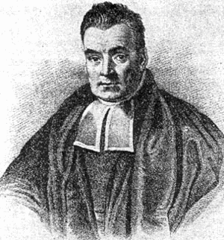

”베이지안 그게 뭔데…”
”그거 어떻게 하는건데…”

Slide 2

“그래서 준비했습니다!”

Slide 3
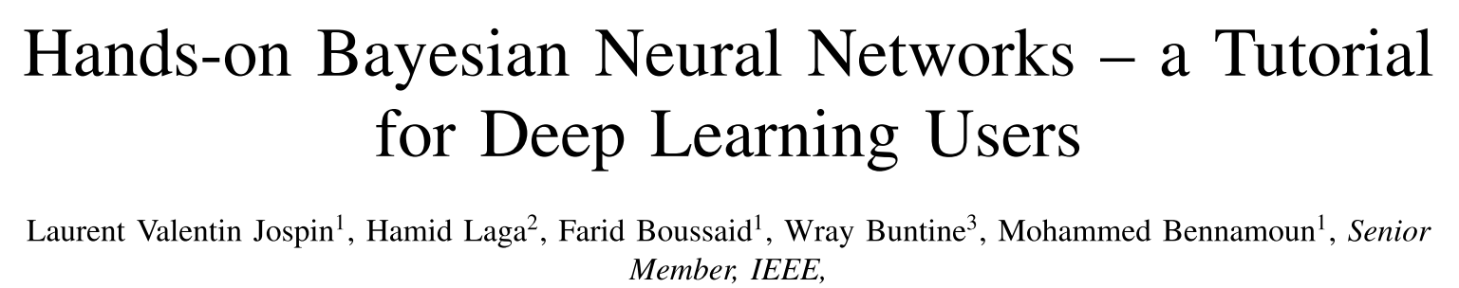
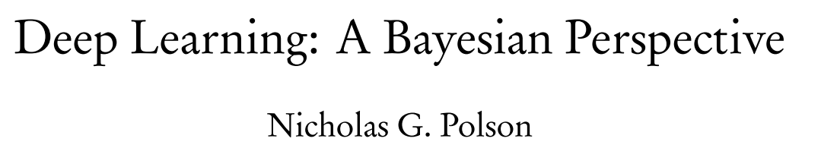

Slide 4
목차
베이지안 기초
현대 deep learning 모델의 문제점
Bayesian neural network
Prediction for BNN
BNN의 장점
Variational Inference
Wrap up

Slide 5
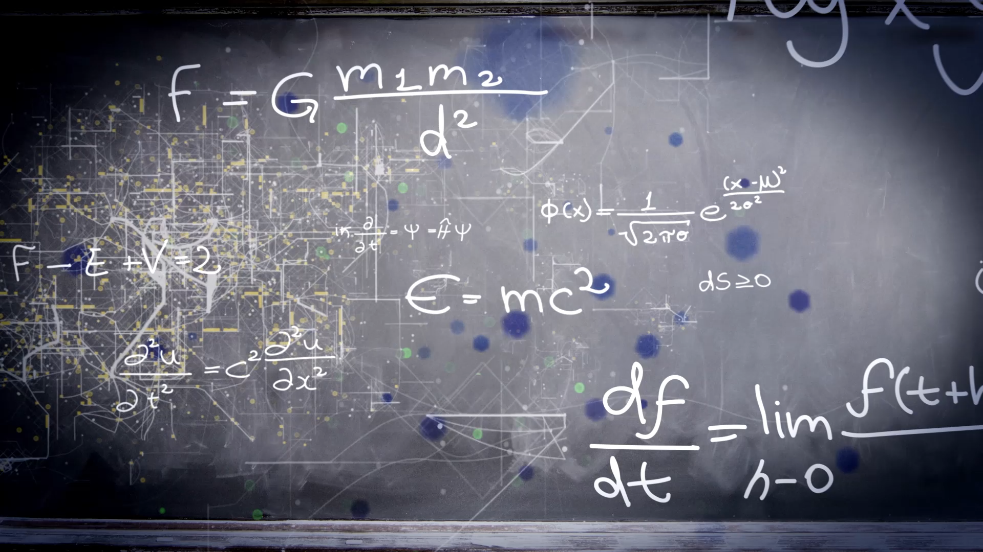
베이지안 기초

Slide 6
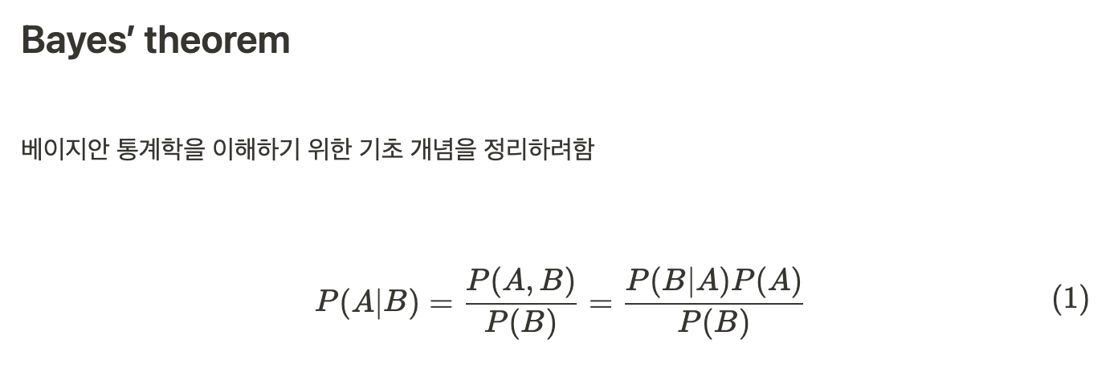
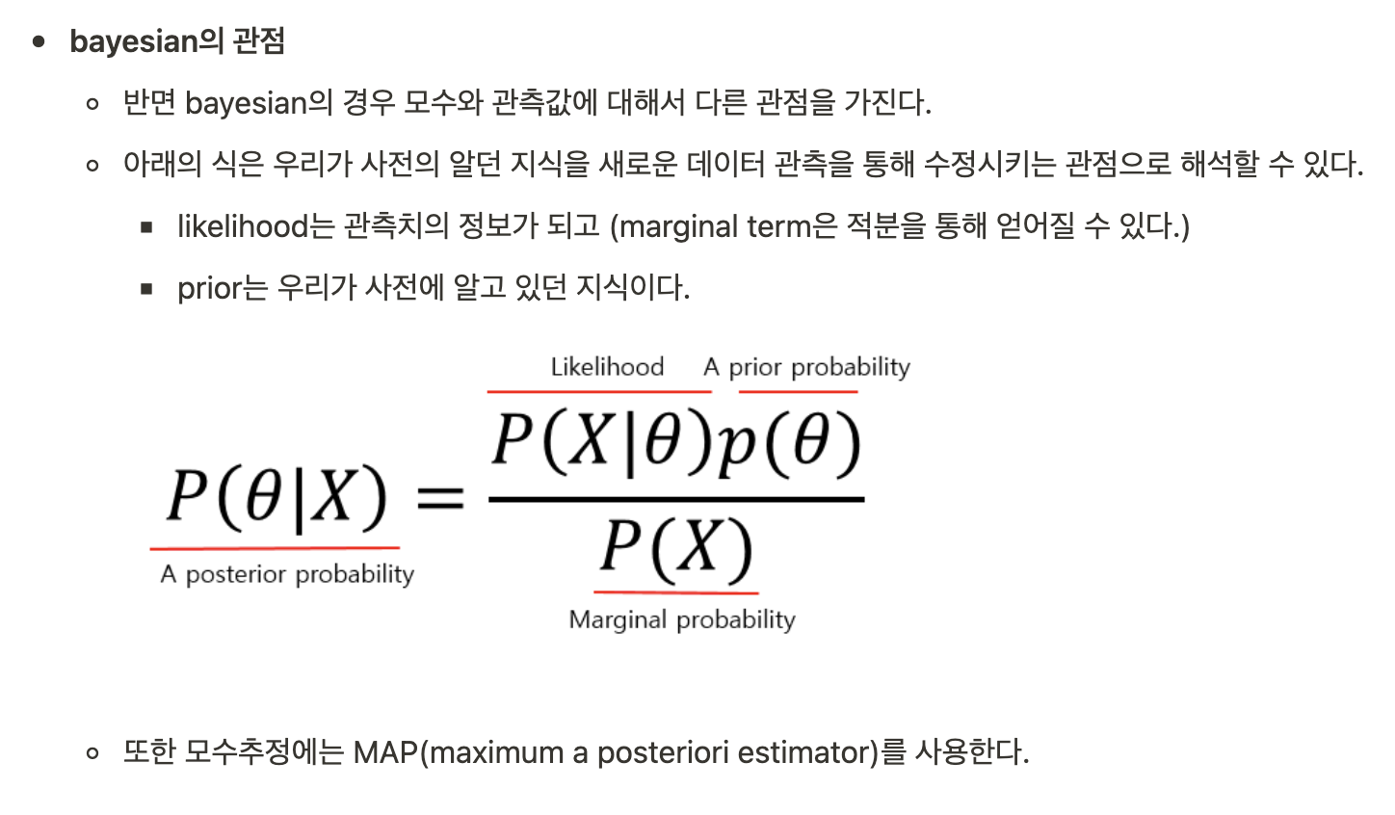
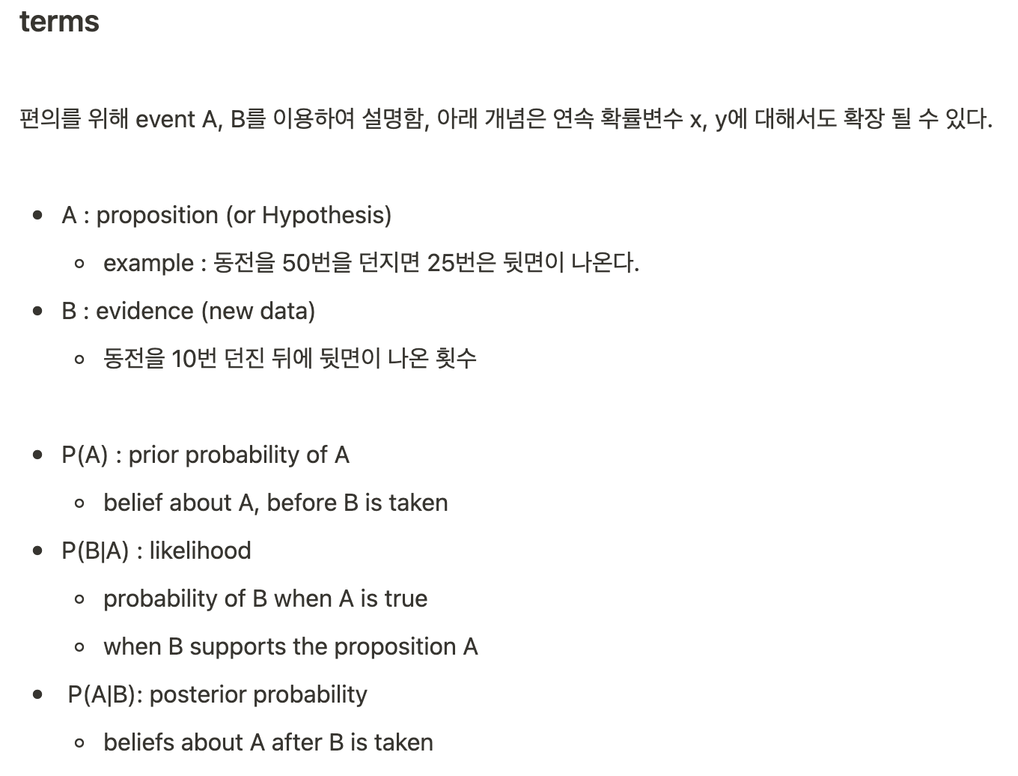
베이지안 기초

Slide 7

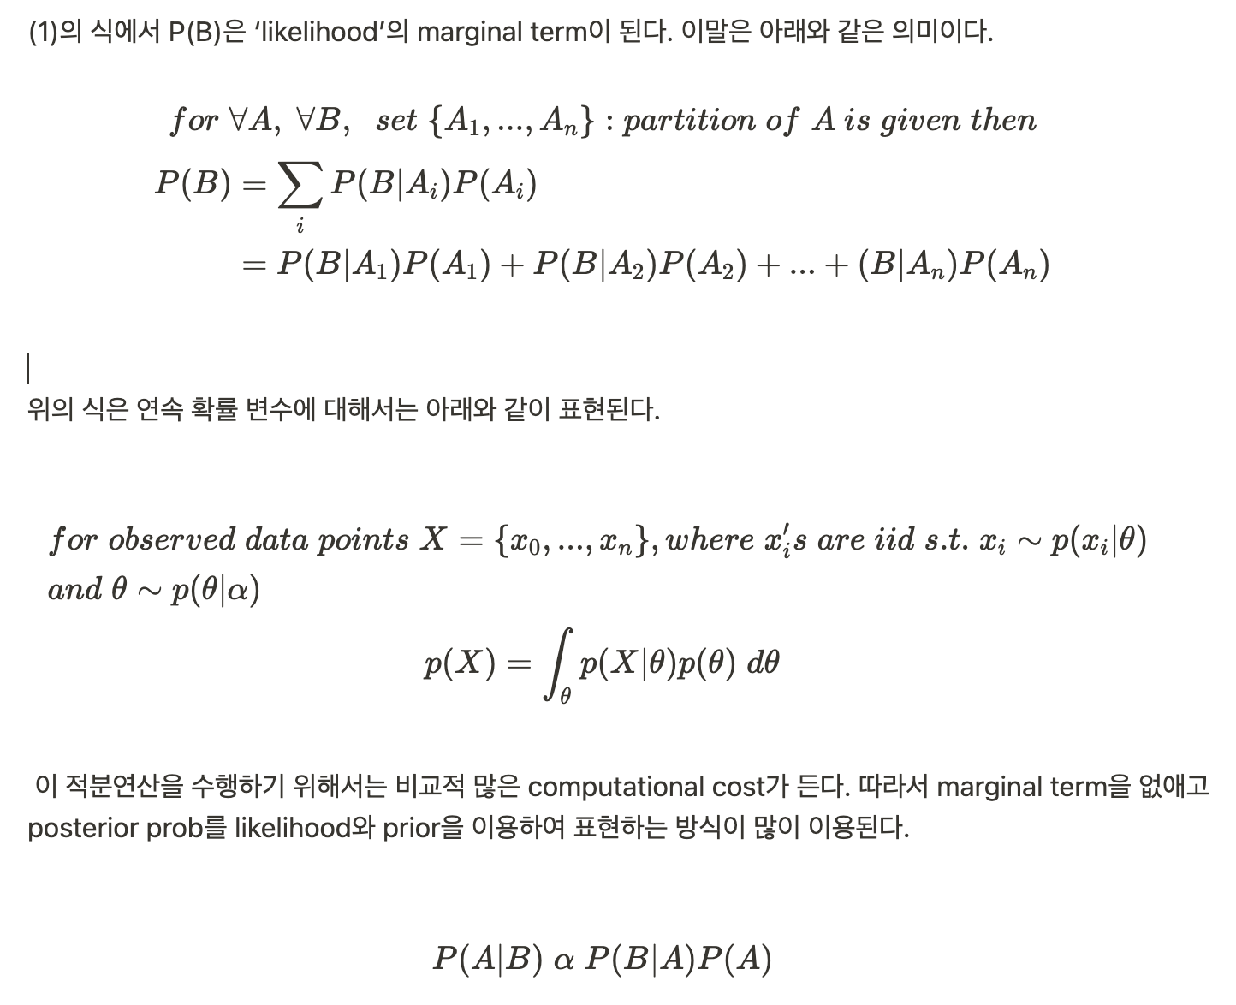
베이지안 기초

Slide 8
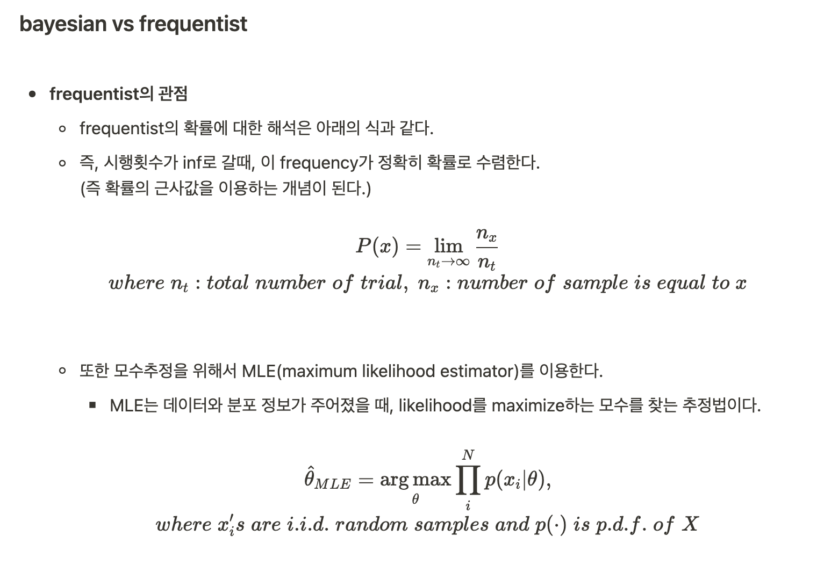
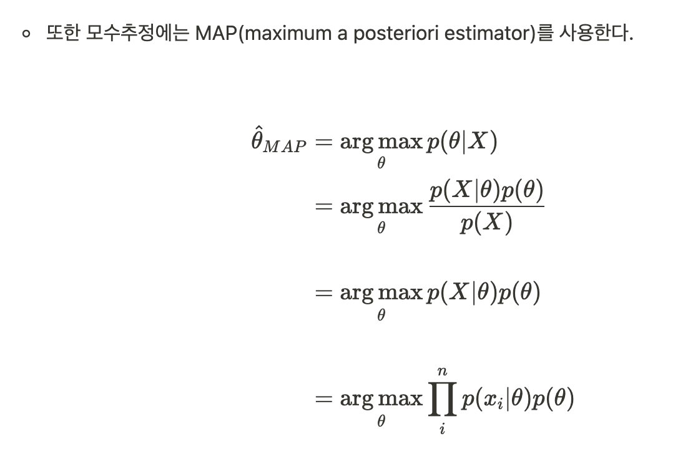
베이지안 기초

Slide 9
현대 deep learning 모델의 문제점

Slide 10
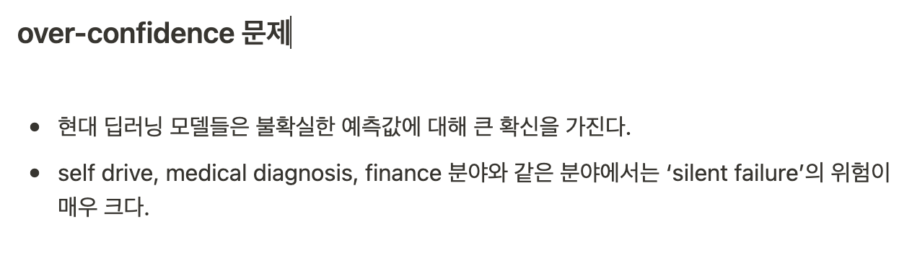
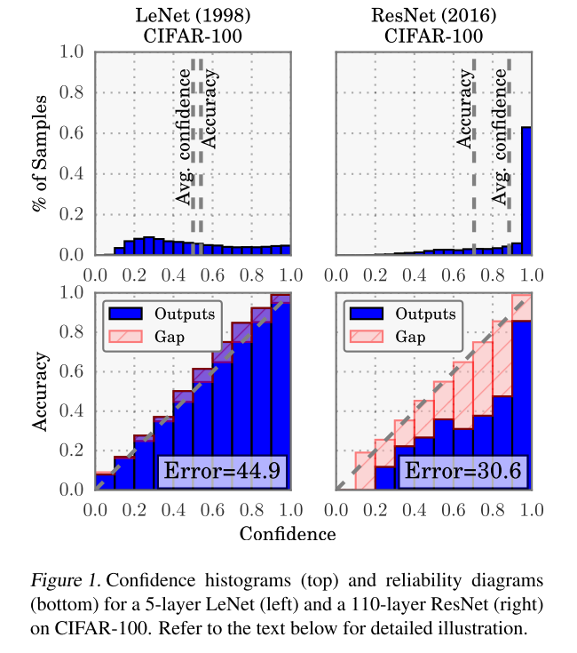
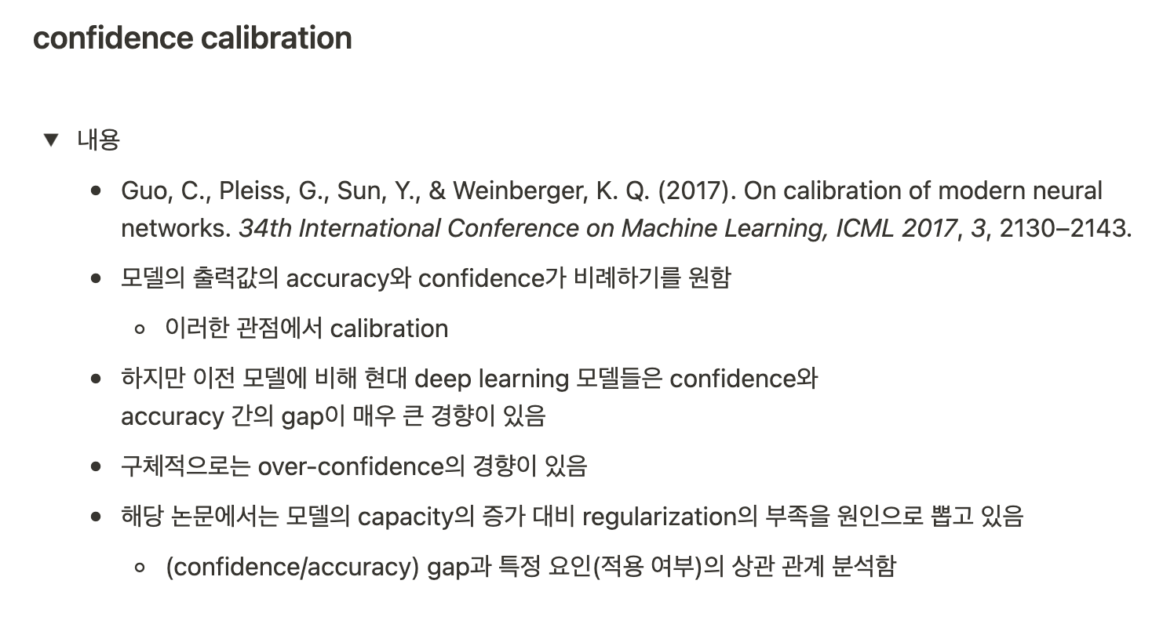
현대 deep learning 모델의 문제점

Slide 11
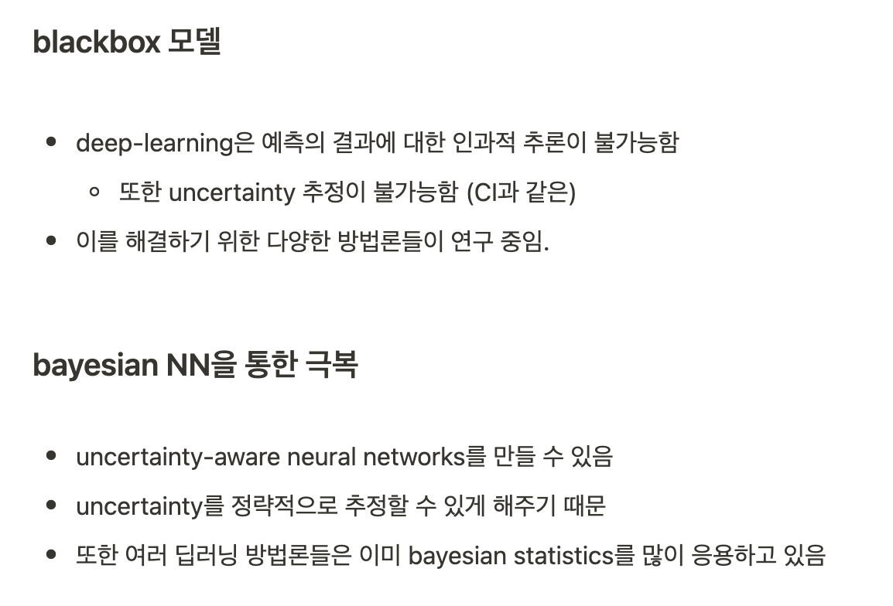
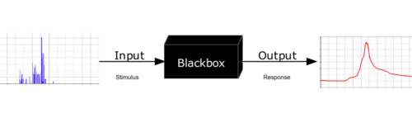
현대 deep learning 모델의 문제점
사실 dropout을 비롯한 많은 regularization 방법과 ensemble learning은 bayesian 방법으로 해석될 수 있음

Slide 12
Bayesian neural network

Slide 13
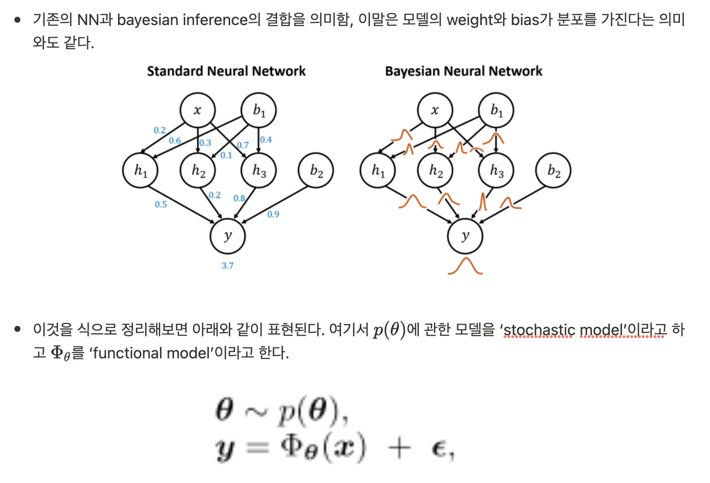
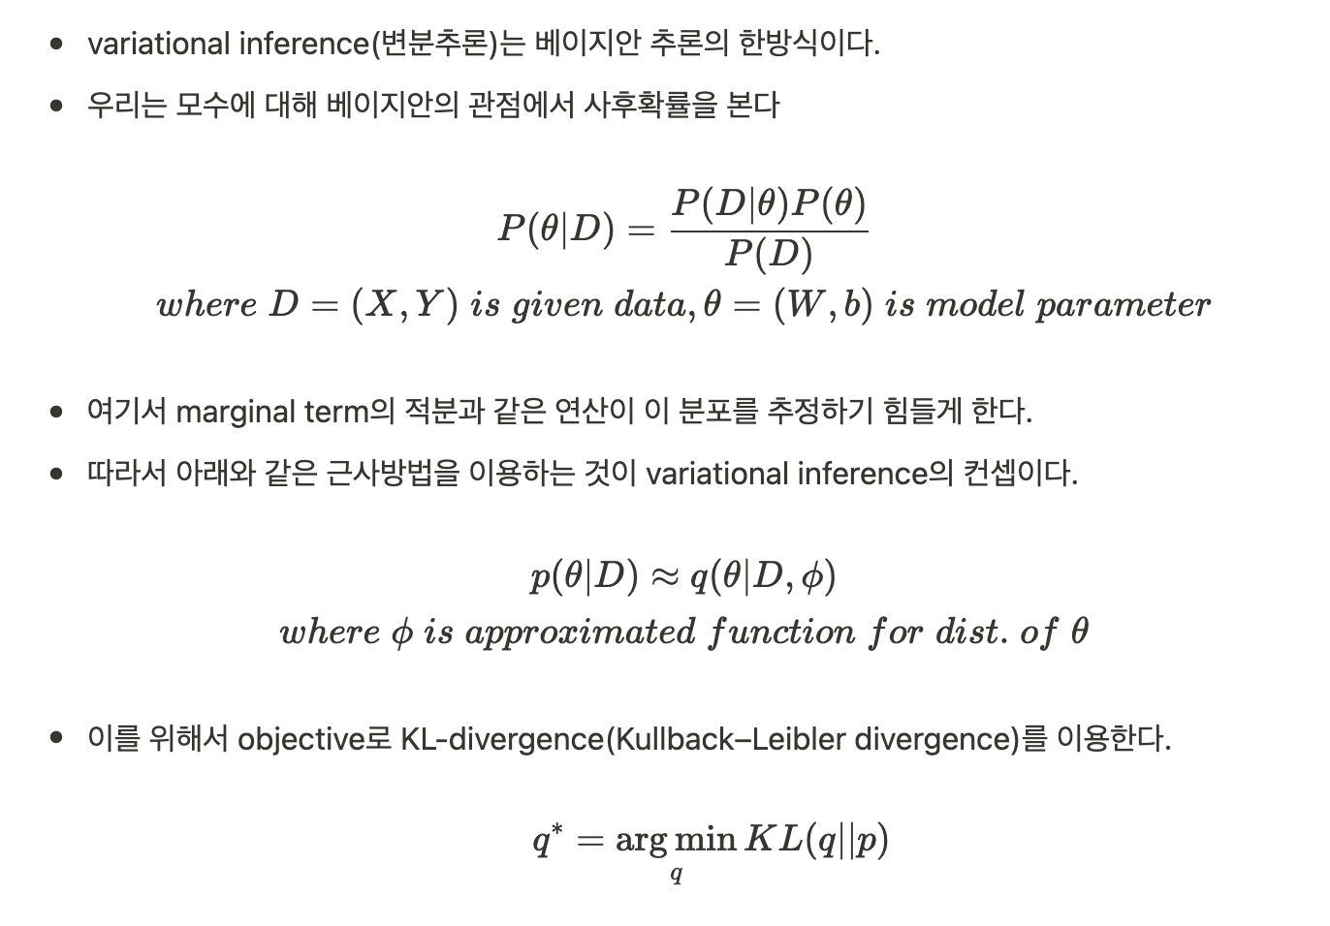
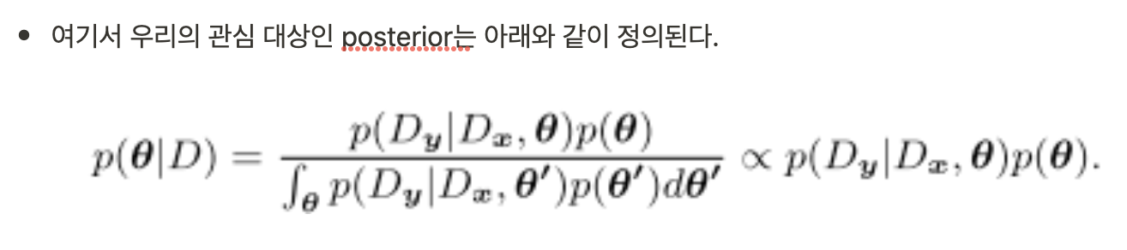
Bayesian neural network

Slide 14
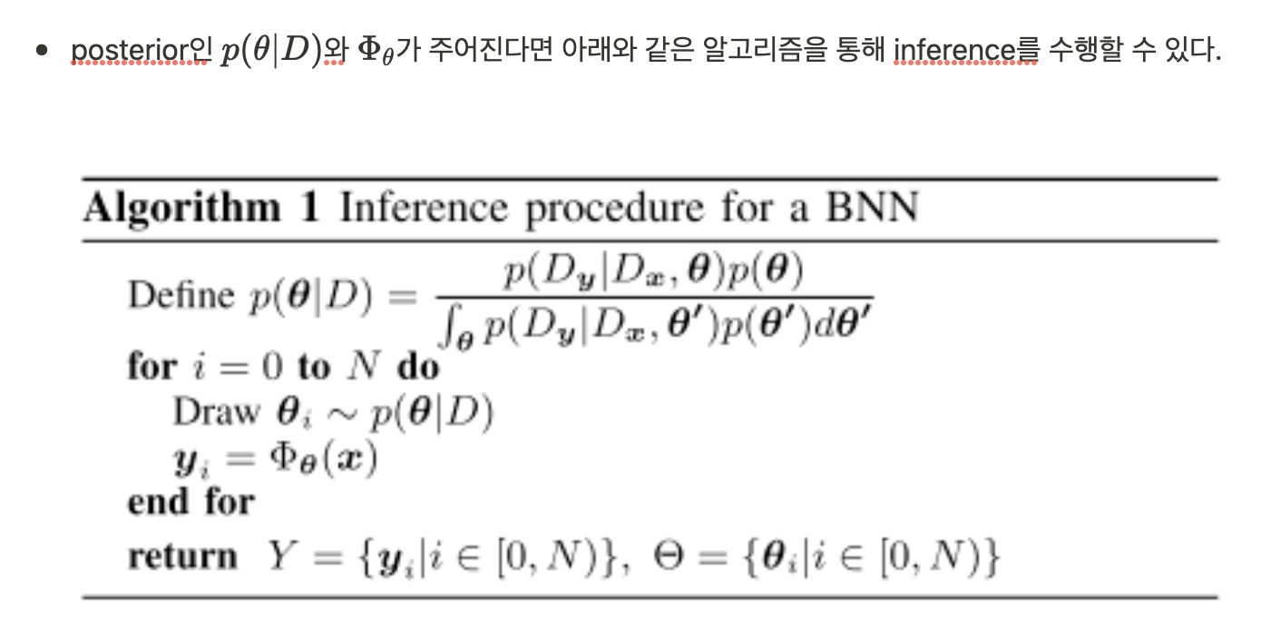
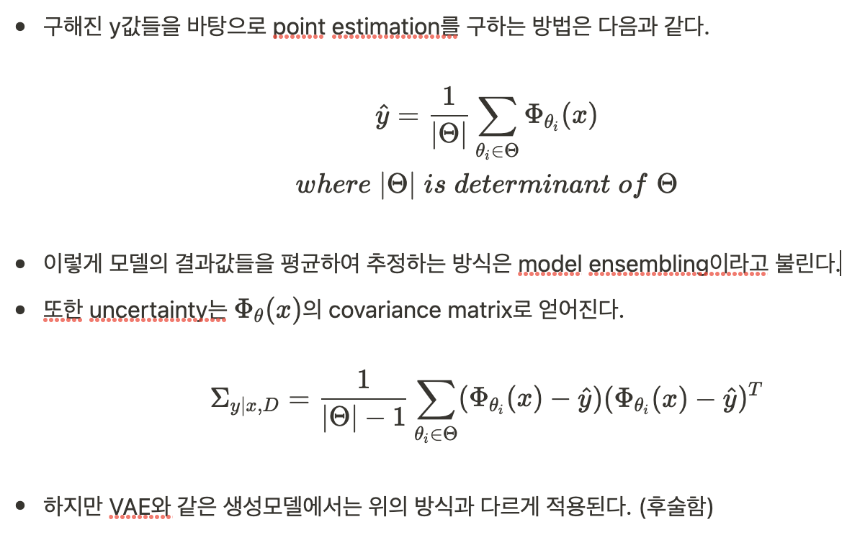
Prediction for BNN

Slide 15
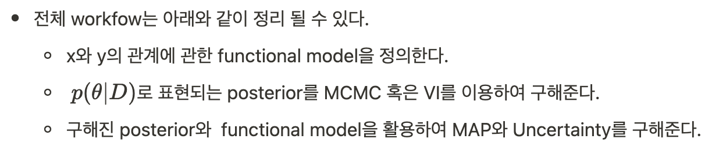
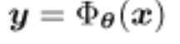
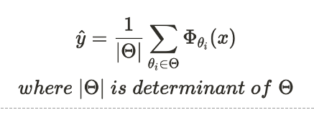
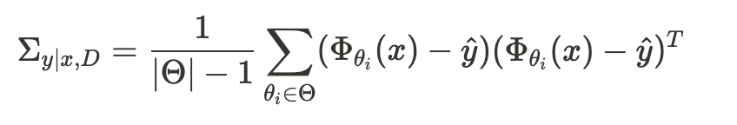
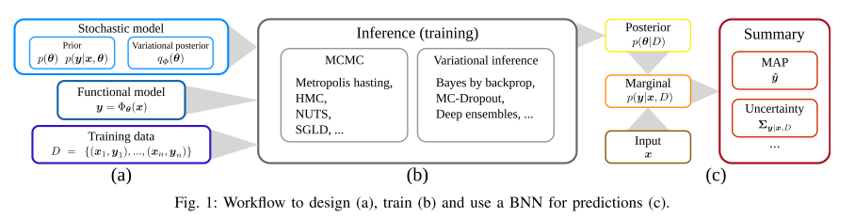
Bayesian neural network

Slide 16
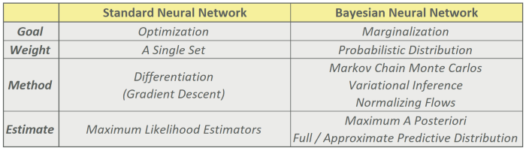
Bayesian neural network

Slide 17
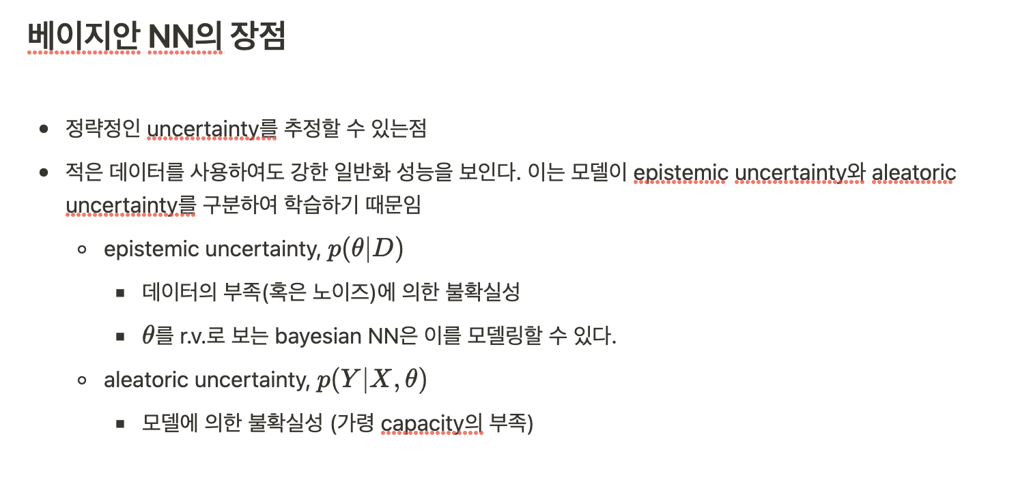
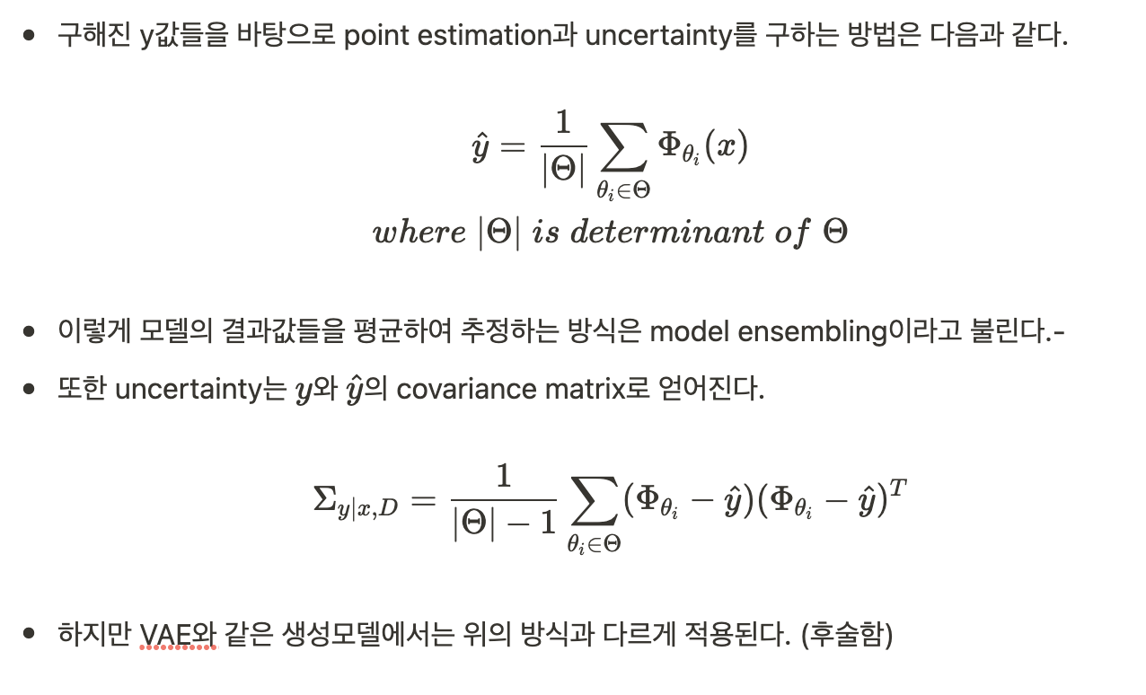
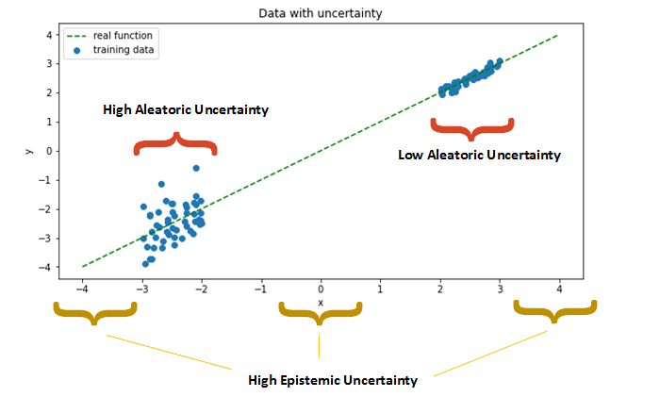
베이지안 NN의 장점

Slide 18


Slide 19
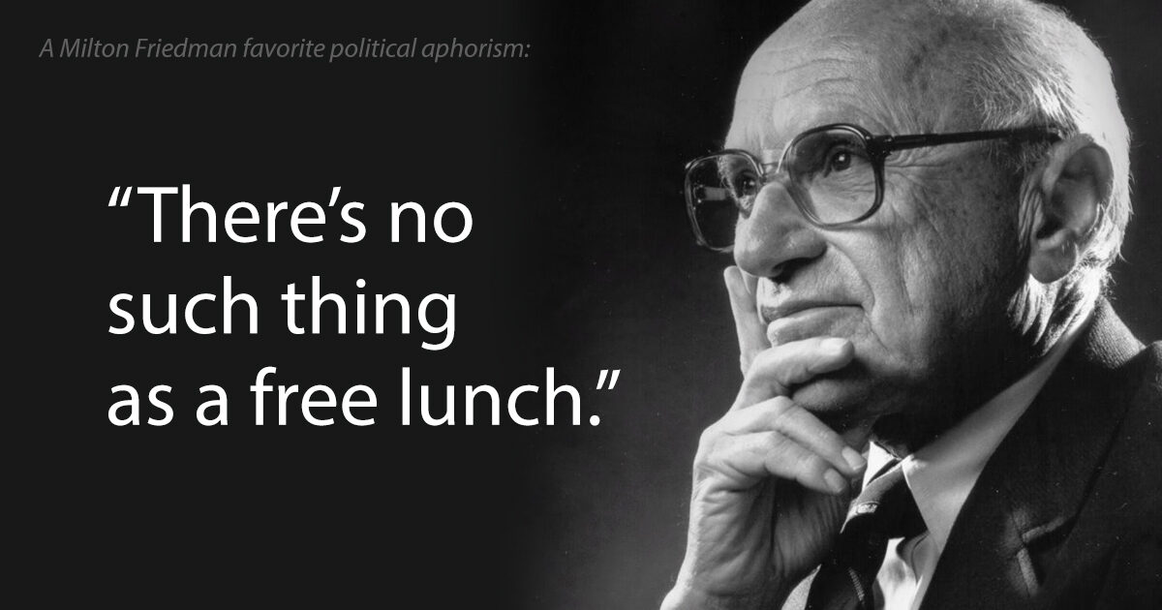

Slide 20
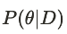
사실
는 계산하기 힘들다…

Slide 21


Slide 22
Variational Inference

Slide 23
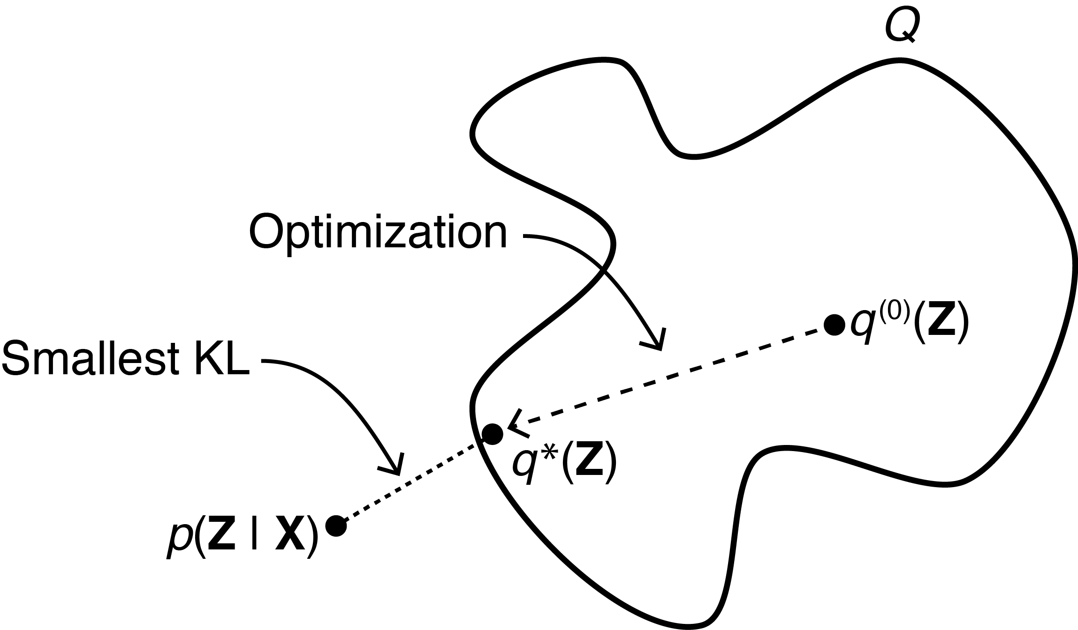
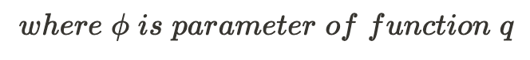
Variational Inference

Slide 24
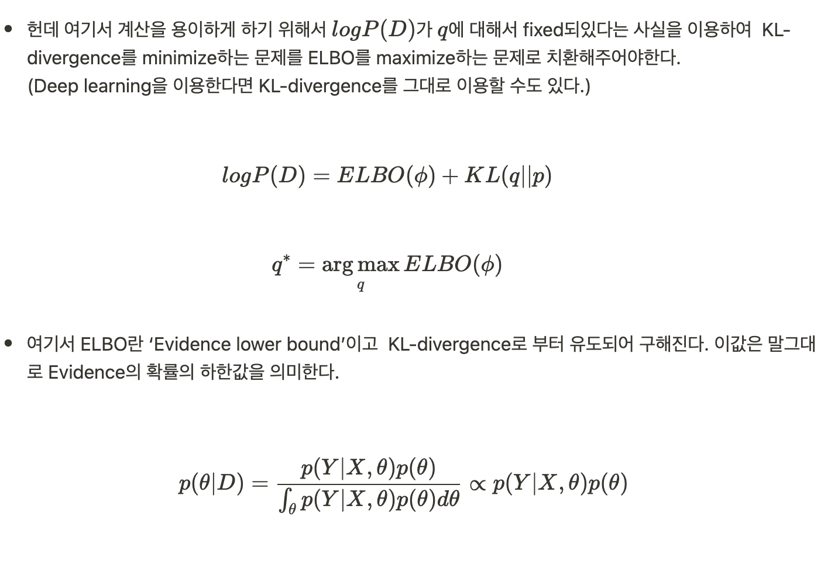
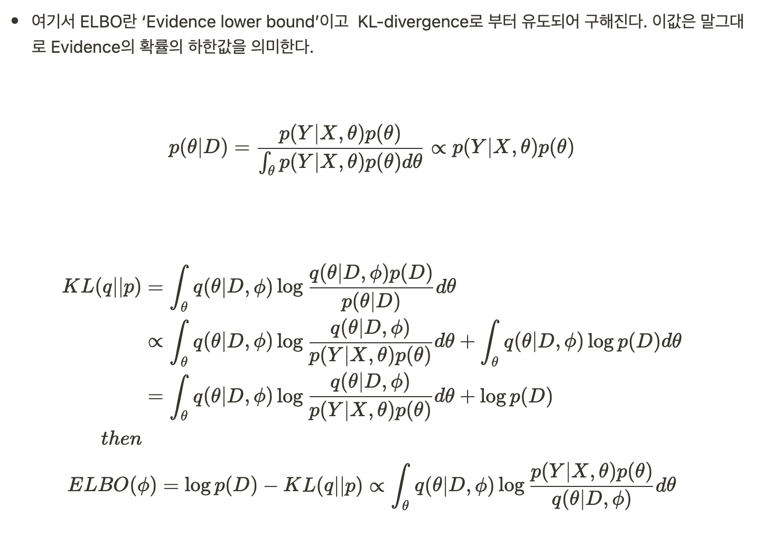
Variational Inference
Marginal term을 생략
분모term을 치환, 분자를 합으로 분해
p.d.f.가 sum to1인점을
이용

Slide 25
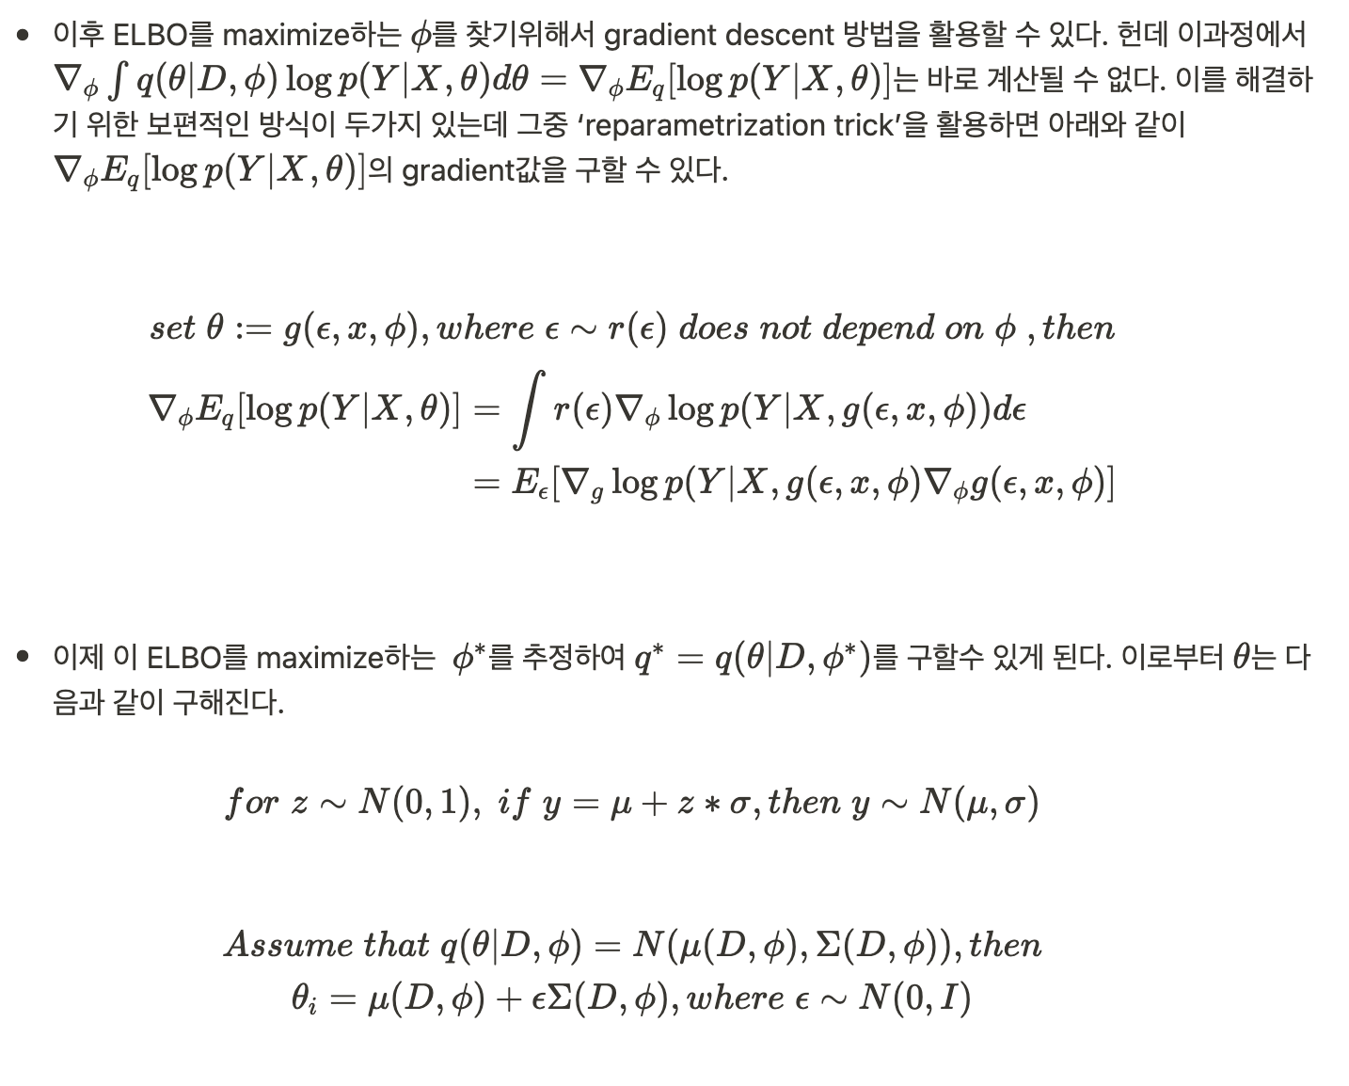
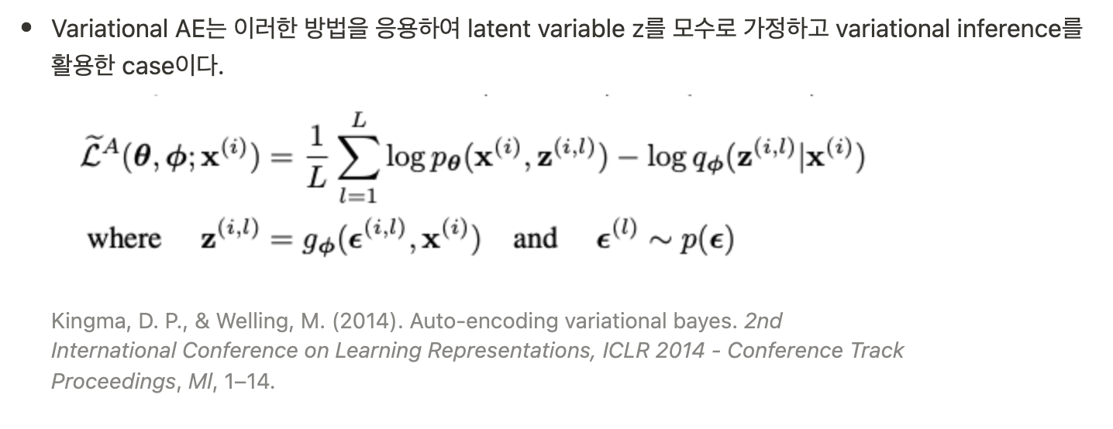
Variational Inference
기댓값의 정의와 합성합수 미분법을 이용

Slide 26
Wrap up

Slide 27
못 다뤘지만 중요한 내용들
PGM(probabilistic graphical models)
Prior setting
Monte carlo method
…

Slide 28
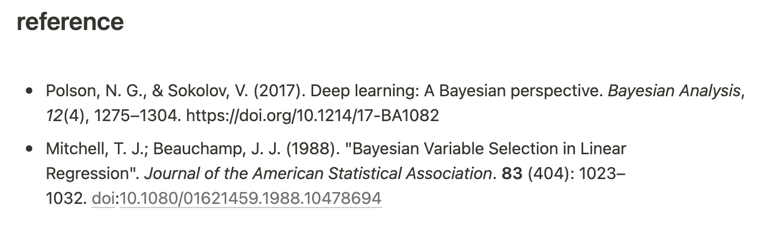

Slide 29


